Slide 1

AZSTEC
ASSITÊNCIA TÉCNICA PARA VIDEOS GAMES
Criadores: Cássio Braga Djeniffer Vidal

Slide 2
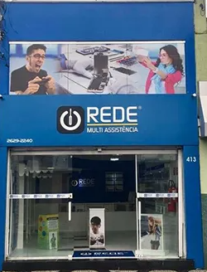

Loja física: Atendimento ao cliente.

Slide 3
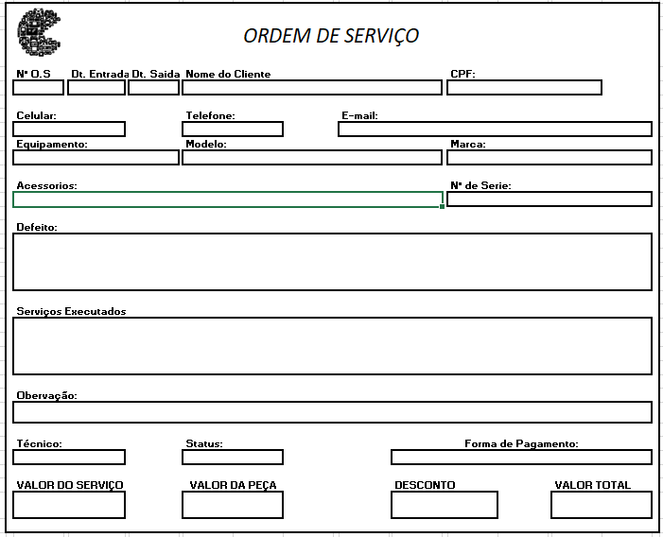
Apresentação do nosso Sistema de Gestão para Ordem d e Serviço.

Slide 4
Solicitações e Restrições
Cadastro Cliente
Cadastro OS
Relatórios
Nome
Documento
Telefone
E-mail
Endereço (Preenchimento Automático)
Informação do console
Analise do defeito
Solução
Observações
Nº Serie
Valores
Técnico
Status
Restrições: Não existe O.S sem cliente
Sem equipamento para manutenção/conserto
Técnico acesso negado a relatórios

Slide 5

OBRIGADO
Cássio Braga
Djeniffer Vidal

